Slide 1
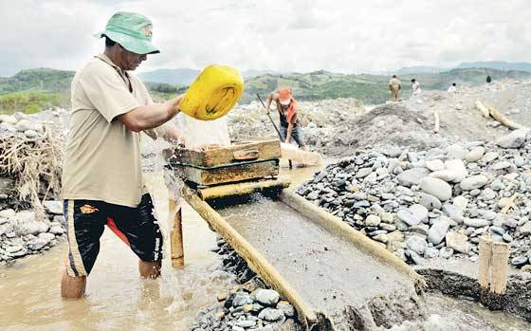
CONOCIMIENTOS DE LA POBLACION SOBRE EL MERCURIO EN LA LOCALIDAD DE PUQUIRI-MADRE DE DIOS 2014 L. J. VELASQUEZ MAQUERA, A.M. MORALES AVALOS 1.C.S. Bajo Puquiri, 2. CENSAP
DISTRIBUCION DE POBLACION SEGUN GRADO DE INSTRUCCION
Introducción
El centro poblado Pukiri (nombre legal), conocido como Delta 1 o Bajo Puquiri, es una localidad que pertenece al distrito de Madre de Dios, provincia de Manu en el Dpto. de Madre de Dios. La localidad de Puquiri ésta constituida por 2400 habitantes quienes están distribuidos en campamentos: delta 1(1323 habitantes),delta 2, delta 3, delta 4, San José de karene, Puerto luz y Tocabe.
La actividad económica principal es la minería aurifera. La mayor parte de esta actividad es informal y, en cierto grado, ilegal. Hay bastante flujo migratorio de la población que en su mayor parte provienen de la sierra, en mayor proporción de Cuzco (alrededor del 80%) respecto de otras regiones como Puno, Arequipa. Son pocas las personas que viven mas de 2 a 3 años, normalmente vienen de estas regiones y después de unos meses de trabajar en la minería viajan a otras zonas mineras de Madre de Dios, o sino a Cuzco o Puno, en mucho menor proporción a otras zonas. Y es que la actividad minera por lo mismo que es informal, no presentan las condiciones adecuadas de seguridad asi como una rentabilidad permanente, ni constante para los mismos trabajadores. La localidad no cuenta actualmente con un adecuado saneamiento básico. No tiene agua potable, ni desagüe, ni luz electrica común. La población usa agua de pozo, y las aguas servidas domésticas van a parar al rio Puquiri. No tienen una adecuada disposición de residuos solidos. La basura la disponen en las afueras del pueblo y solo queman parte de ella. Se realizo un estudio para conocer lo que la población sabia sobre la intoxicación por mercurio y la forma como una persona puede contaminarse, la misma fue desarrollada en la localidad de Bajo Puquiri.
Resultados
De 60 participantes que respondieron el cuestionario. Cincuenta y cinco por ciento eran varones y cuarenta y cinco por ciento eran mujeres, el 53% de encuestados procedían del campamento minero.
Del grupo según nivel educativo y procedencia la distribución fue la siguiente:
De acuerdo a la ocupación y lugar de vivienda tenemos:
OBJETIVO GENERAL
Identificar el nivel de conocimiento del mercurio y sus medios de intoxicación en la población de la localidad de Puquiri- Madre de dios, 2014.
METODO
Tipo de Estudio: no experimental de diseño transversal descriptivo
Población y muestra: personas mayores de 18 años, que habitan en la zona urbana y en campamentos mineros de Bajo Puquiri, un total de 60 personas encuestadas
De acuerdo al tiempo de residencia y consumo de pescado en la zona:
Figura 1: mineros informales
Conclusiones
El proyecto ha permitido identificar que el 100% de la población encuestada no tiene suficiente información básica sobre la contaminación del mercurio así como la falta de conciencia en el uso apropiado de dicho metal (ejm. Personas que creen que es dañino y lo siguen utilizando)
El 100% de la población encuestada sabe que el mercurio es toxico pero desconoce cuales son sus efectos en el organismo.
Se identificó la necesidad de profundizar la capacitación en temas de mercurio y de enseñanza sobre los medios de intoxicación del mercurio asociados a la salud y el ambiente.

